Slide 1
《2017BDCI-商铺定位》
团队名称： PRIS
团队成员：
答 辩 人：

Slide 2

04
数据处理
01
团队介绍
05
候选特征
02
参赛历程
06
算法模型
目 录
CONTENTS
03
比赛思路
07
总结展望

Slide 3
01
团队介绍

Slide 4
02
参赛历程

Slide 5
时间线
初赛：RANK 29 → RANK 1 → RANK 3
复赛：RANK 25 → RANK 3 → RANK 2

Slide 6
03
比赛思路

Slide 7
比赛思路——任务分析
赛题目标
已知2017年7月份与8月份的商场、店铺、用户、WIFI等多个维度的信息，预测9月份的每条记录发生交易时所处的店铺。
评价指标
准确率 = 预测正确样本总数/总样本数

Slide 8
比赛思路——数据表
商店信息表
用户购买记录表
字段 | 类型
shop_id | String
category_id | String
longitude | Double
latitude | Double
price | Big Int
mall_id | String
字段 | 类型
user_id | String
shop_id | String
time_stamp | String
longitude | Double
latitude | Double
wifi_infos | String

Slide 9
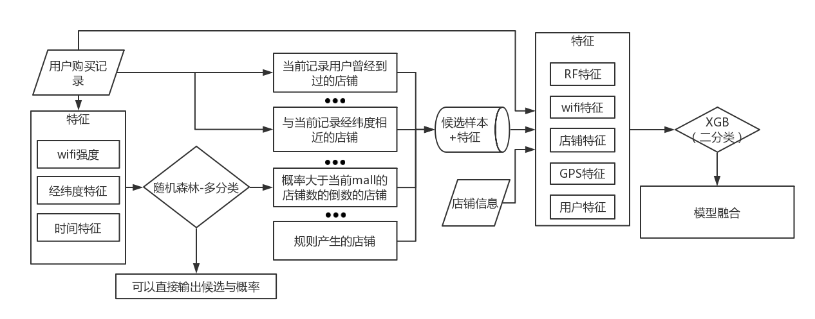
比赛思路——系统框架

Slide 10
04
数据处理

Slide 11
数据处理——数据划分
训练集
线下
验证集
训练集1
线上
训练集2
测试集
8月18日
8月25日
9月1日
时间线：7月1日到9月14日

Slide 12
信号强度范围
数据处理——数据预处理
样本经纬度不准确，导致历史统计店铺经纬度中位数不准确
经纬度聚类点
复赛有40%+的wifi为null值
单独加一列特征列（是否为null值）；按bssid统计强度值平均作为填充值。
信号强度范围
将信号强度平移到0-255范围

Slide 13
05
候选特征

Slide 14
候选特征——构造候选
经验规则
店铺最强强度wifi
店铺wifi-地理位置
用户
店铺地理位置
店铺连接wifi
随机森林（jar包）

Slide 15
候选特征——特征工程
类型
一维特征
如时间、user、shop、经纬度
按不同维度
二维特征
如shop-经纬度特征
……
计数/比率
统计次数特征，次数->ratio
按不同方式
归一化特征
如距离按row_id/shop_id归一化
Rank特征
如在row_id内按wifi距离排序

Slide 16
6
算法模型

Slide 17
算法模型——单模型
模型 | 得分
xgboost1 | 0.8678
gbdt | 0.8646
rf | 0.8446
lr | 0.8172
xgboost2 | 0.8667
相同数据集

Slide 18
算法模型——模型融合
加权融合
(7:3)
Xgboost1(depth大且候选多, 0.8678)
Final Score
0.8683
Xgboost2(depth小且候选少, 0.8667)

Slide 19
07
总结展望

Slide 20
总结思考
优点
没有复杂的模型融合，从特征提取到模型训练的过程清晰
使用rf的jar包解决了平台上mall多分类的问题
缺点
没有精细考虑由于用户手机权限导致的信息（经纬度、wifi）不准确的情况
复赛没有做特征选择，导致部分特征冗余而影响结果

Slide 21
潜力价值
用户潜在购买意向分析
用户的购买意向由用户可能会到的店铺决定
精确投放广告
根据用户潜在购买意向提前投放广告给用户

Slide 22
感谢DF与CCF举办这次比赛
感谢蚂蚁金服与阿里天池提供数据与平台
感谢一同在前线对战的小伙伴们

Slide 23
Thanks!
Q&A

